Slide 1

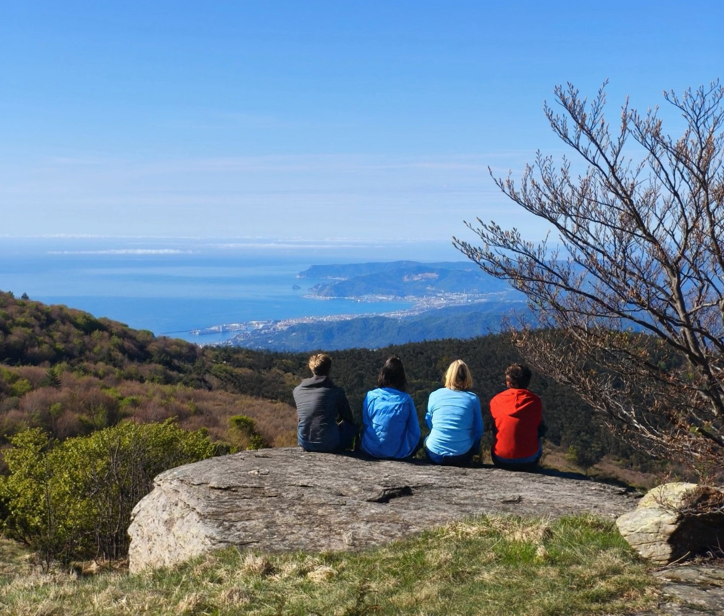
PAYSAGE +INCLUSIVO

Slide 2
PARTNER DI PROGETTO
PARTENAIRES DU PROJET
C.S.S.M. (Consorzio per i Servizi Socio-assistenziali del Monregalese)
CCIAA di Cuneo (Camera di Commercio Industria Agricoltura Artigianato)
Anci Liguria
ASL 1 Imperia (Azienda Sociosanitaria n. 1 Regione Liguria)
CCIAA Riviere di Liguria – Imperia La Spezia Savona (Camera di Commercio Industria Agricoltura Artigiano Riviere di Liguria)
ARS PACA (Agence Régionale de Santé de Provence-Alpes Côte d’Azur)
CARF (Communauté d’Agglomération de la Riviera Française)
CMAR (Chambre des Métiers et de l’Artisanat de la Région Provence-Alpes-Côte d’Azur)

Slide 3
RISORSE FINANZIARIE
RESSOURCES FINANCIÈRES
 | Budget totale | Budget FESR/FEDER | Contropartite/ Contropartie
ITALIA | 1.100.000,00 € | 880.000,00 € | 220.000,00 €
FRANCE | 690.000,00 € | 552.000,00 € | 138.000,00 €
TOTALE | 1.790.000,00 € | 1.432.000,00 € | 358.000,00 €

Slide 4
OBIETTIVI GENERALI
OBJECTIFS GÉNÉRAUX
Migliorare la salute fisica e mentale dell'individuo e della comunità. Promuovere un ambiente favorevole al miglioramento della salute e del benessere delle persone, tenendo conto delle sfide contemporanee come la sedentarietà, l'inquinamento e gli stili di vita moderni.
Améliorer la santé physique et mentale de l'individu et de la communauté. Promouvoir un environnement propice à l'amélioration de la santé et du bien-être des personnes, en tenant compte des défis contemporains tels que la sédentarité et les modes de vie modernes.

Slide 5
OBIETTIVI SPECIFICI
OBJECTIFS SPECIFIQUES
Rafforzare la sicurezza sanitaria sull’area transfrontaliera. Promuovere l’inclusione sociale, il benessere personale e il radicamento sul territorio attraverso l’incontro dei soggetti fragili con l’ambiente, con i settori e con le filiere tipiche dell’economia locale. Prevenire i comportamenti a rischio nei giovani, attraverso la promozione di stili di vita consapevoli e positivi.
Renforcer la sécurité sanitaire dans la zone transfrontalière. Promouvoir l'inclusion sociale, le bien-être personnel et l’enracinement local en mettant les personnes fragiles en contact avec l'environnement, les secteurs et l’économie locale typique. Prévenir les comportements à risque chez les jeunes par la promotion de modes de vie conscients et positifs.

Slide 6
PIANO DI LAVORO
PLAN DE TRAVAIL
WP1 Governance e amministrazione del progetto. WP2 Sicurezza sanitaria: Procedure condivise a livello transfrontaliero in tema di malattie trasmissibili e grandi crisi. WP3 Promozione dell’inclusione sociale e del benessere: Contrasto all’isolamento sociale Promozione di stili di vita sani. WP4 Prevenzione comportamenti a rischio: Prevenzione dei comportamenti a rischio nei giovani e promozione di stili di vita consapevoli e positivi.
WP1 Gouvernance et amministration du projet. WP2 Sécurité sanitaire: Procédures transfrontalières partagées concernant lse maladies transmissibles et les crises majeures. WP3 Promouvoir l’inclusion social et le bien-être: Lutte contre l’isolament social Promotion de modes de vie sains. WP4 Prévention des comportements à risque: Prévention des comportements à risque chez les jeunes et promotion de modes de vie conscients et positif.

Slide 7
Focus su Prevenzione comportamenti a rischio nei giovani
Focus sur Prévention des comportements à risque chez les jeunes
Il WP 4 incide per il 47% del budget di progetto. Investimento sul futuro del territorio, partendo da i giovani e dal loro benessere. Un’indagine dell’Organizzazione Mondiale Sanità su ragazzi di 15 anni ha recentemente rilevato che il 25% delle ragazze ed il 15% dei ragazzi soffrono di solitudine. Il progetto +Inclusivo svolgerà uno studio sul territorio per rilevare lo stato di benessere dei giovani. Messa in campo di azioni concrete di supporto relazionale ed opportunità di sviluppo delle life skills.
Le WP 4 représente 47% du budget du projet. Investissement dans l’avenir de le territoire, en commençant par le jeunes et leur bien-être. Une enquête de l’Organisation Mondiale de la Santé sur les jeunes de 15 ans à récemment révélé que 25% des filles et 15 % des garçons souffrent de solitude. Le projet +Inclusivo prévoit la réalisation d’une étude sur le territoire pour détecter l’état de bien-être des jeunes. Il mettra en place des actions concrètes de soutien relationnel et des opportunités de développement des compétences de vie.

Slide 8
RISULTATI ATTESI
RÉSULTATS ATTENDUS
Miglioramento della risposta alle emergenze sanitarie. Uniformità e armonizzazione delle politiche sanitarie. Prevenzione e controllo delle malattie infettive. Rafforzamento della resilienza sanitaria. Contrasto all’isolamento sociale. Inserimento lavorativo di persone fragili. Rafforzamento del senso di appartenenza al territorio e alla comunità. Miglioramento della coesione sociale. Rafforzamento del benessere psicologico e relazionale dei giovani. Potenziamento e messa in rete dei centri di aggregazione giovanile.
Améliorer la réponse aux urgences sanitaires. Uniformité et harmonisation des politiques de santé. Prévention et contrôle des maladies infectieuses. Renforcement de la résilience sanitaire. Lutte contre l'isolement social. Insertion professionnelle des personnes fragiles. Renforcement du sentiment d'appartenance au territoire et à la communauté. Amélioration de la cohésion sociale. Renforcement du bien-être psychologique et relationnel des jeunes. Renforcement et mise en réseau des centres d'agrégation de jeunes.

Slide 9

Grazie per la vostra attenzione!
Merci de votre attention!

